Slide 1
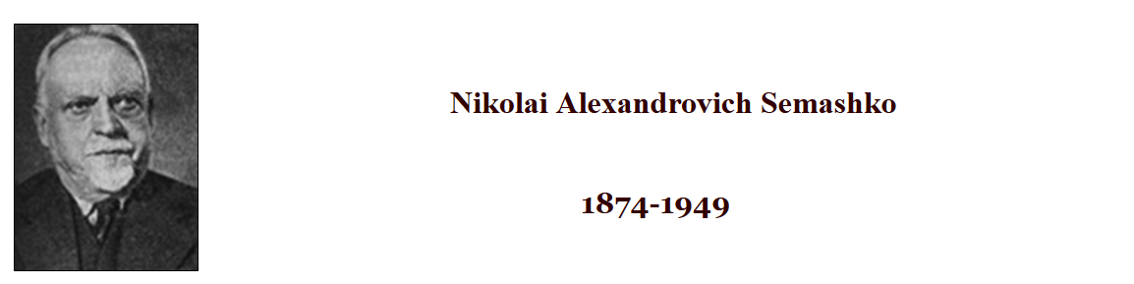
Semashko Modeli
Sağlık Herkesedir!

Slide 2
Semashko Modeli
Sağlık sistemleri incelendiğinde Semashko Modeli olarak tanımlanan sistem; kollektivist ekonominin sağlığa uyarlanmasıdır. Buna göre;
  Tamamen kamu kontrolünde- mülkiyetinde(doktoru, hastanesi vs.) ve denetiminde sağlık hizmetlerinin sunumu
  Vatandaşlarına tamamen ücretsiz sağlık hizmeti

Slide 3
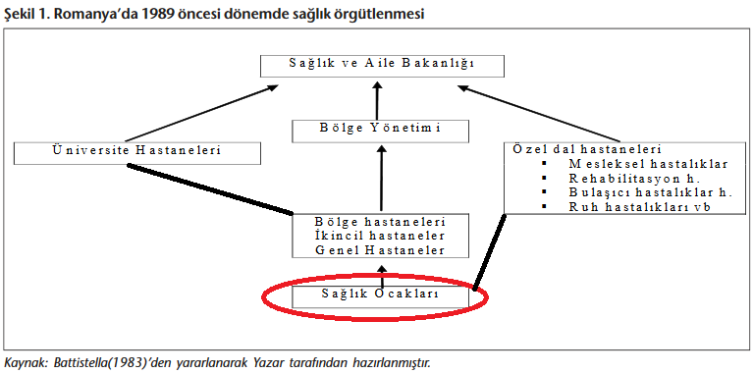
Semashko Modeli

Slide 4
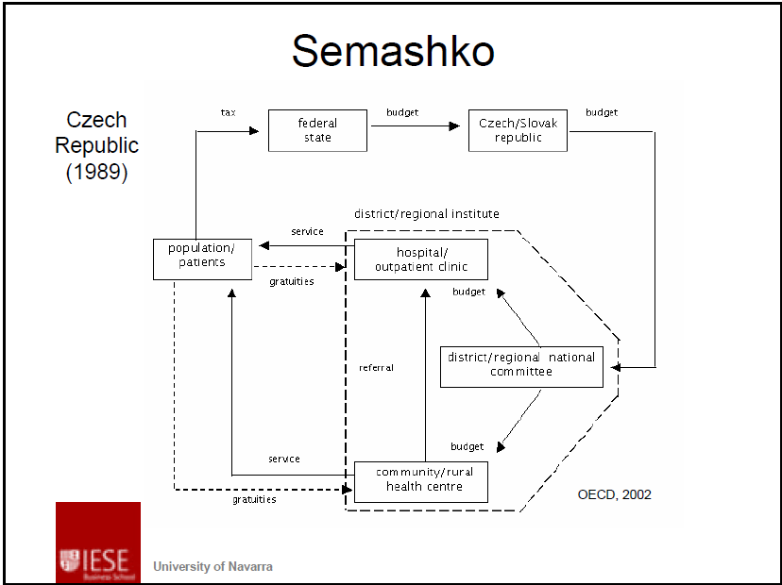

Slide 5
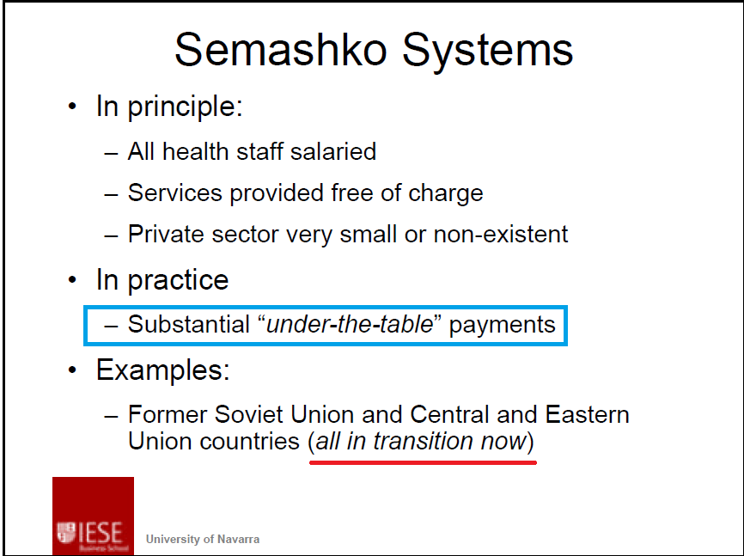

Slide 6
Semashko Modelinin Politik Çerçevesi
Semashko sağlık sisteminin temeli Sovyet işçileri Sağlık-Sanitasyon kongresinde atılmıştır. Buna göre;
  Sağlıklı yaşam koşullarının geliştirilmesi
  Sık görülen bulaşıcı hastalıklarla mücadele
  Sanitasyon önlemlerinin alınması
  Sağlık yasalarının oluşturulması
  Alkolizm ve üretim ilişkilerinden kaynaklı hastalıklarla mücadele

Slide 7
Semashko’ya Göre
Kapitalist tıbbın, sosyalist tıptan temel farkı koruyucu sağlık hizmetlerine odaklanılması olarak tanımlanmaktadır.

Slide 8
Semashko Döneminde Gerçekleştirilenler
Kollektif üretim merkezlerinde (komünlerde) Sağlık ve Sanitasyon Birimlerinin oluşturulması.
Kırsal bölgede ebe evleri, ilk yardım ve sanitasyon eğitim birimlerinin oluşturulması.
Veremli çocuklar için açık hava okulları (öğretmen, sağlık çalışanlarının bulunduğu) kurulması.
Bebek, çocuk ve hamile kadınlar için ise süt dağıtımının yapılması.
Ayaktan tedavinin gerçekleştirildiği hastalık özelinde dispanserlerin kurulması.
Spor ve benzeri sağlıklı yaşama ilişkin etkinliklerin gerçekleştirilebildiği istirahat evlerinin açılması.

Slide 9
Semashko Modeli
1920’den 1970’lere kadar kollektivist ekonominin dışında kalan ülkelere nazaran özellikle bulaşıcı hastalıklarla mücadelede bir takım ilerlemeler sağlamıştır ancak sürdürülebilir olmamıştır.
Aynı zamanda o dönem için gerçekten sağlık hizmeti alabilmek için informal cepten ödemelerin yaygın olduğunu hatırlamak gerekmektedir.

Slide 10
Semashko Modeli Neden Devam Etmedi ?
Ayaktan hasta hizmetlerinde Semashko yaklaşımından aşırı uzmanlaşmaya gidilmesi.
Semashko modelindeki bölge hekimlerine olan güvenin azalması sonucu hastaların bu hekimleri py-pass etmesi.
Bu durumun sağlık hizmetlerinin maliyetlerini arttırması.

Slide 11
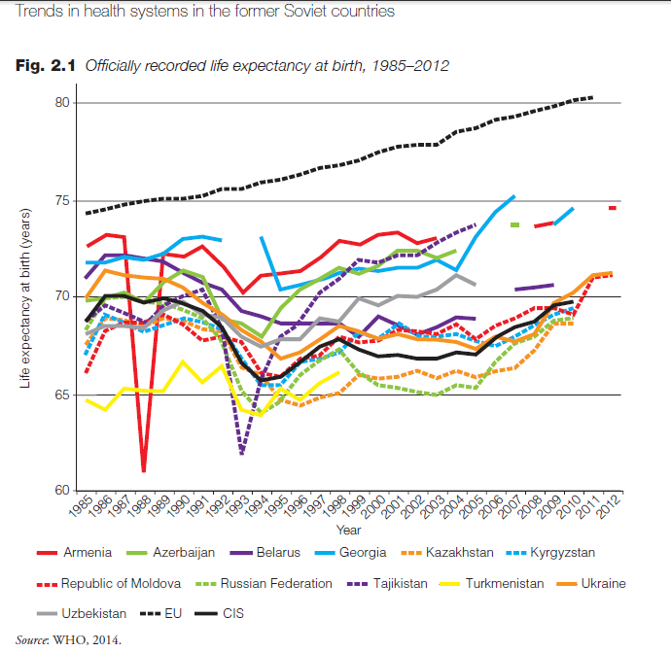
Semashko Modelinin Göreli Başarısı

